Slide 1
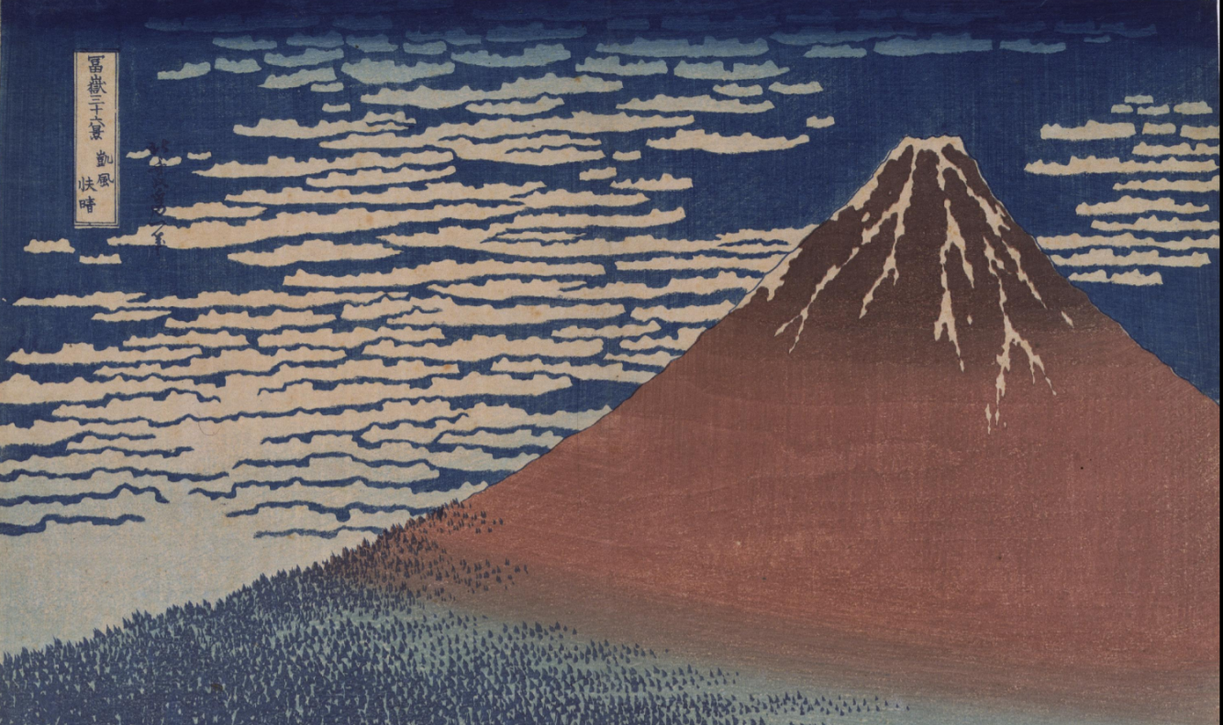
歴史人物クイズ
使い方
出典：ColBase（https://colbase.nich.go.jp/）
冨嶽三十六景・凱風快晴

Slide 2
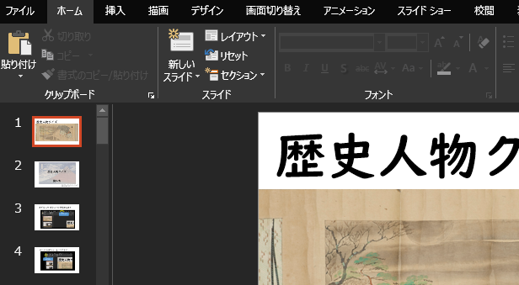
まずはスライドショーの準備をします
スライドショーを
クリックします

Slide 3
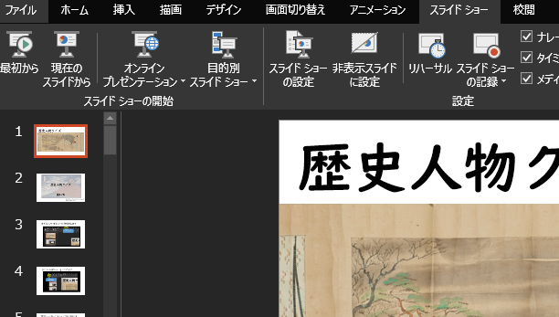
次にスライドショーをはじめます
最初からを
クリックします

Slide 4
画面いっぱいにスライドが広がります

Slide 5
画面上でクリックすると、次のページへ移動します
ページがすすみます
画面上で
クリックすると

Slide 6
クイズ開始ページまで進みます

Slide 7
１
２
画面上で
クリックすると
一つ目のキーワードが表示されます
３
４
もう一度
クリックすると
二つ目のキーワードが
表示されます

Slide 8
１
２
キーワードをもとに
答えを考えて、クリック
答えページを
クリックすると
３
４
クリックすると
関係する画像が出ます
答えが
表示されます

Slide 9
まとめのページで学習の確認をします
わ
クリックすると
次の問題へ
進めます

Slide 10
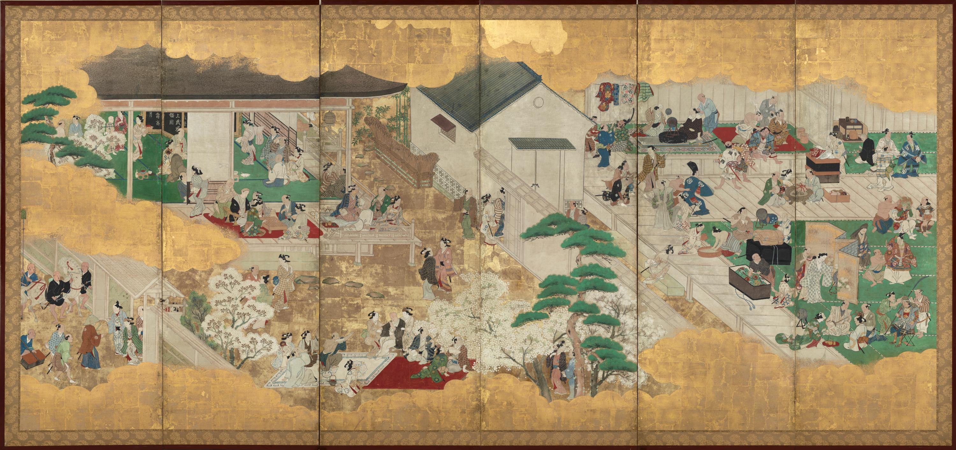
歴史人物クイズ
使い方 おわり
出典：ColBase（https://colbase.nich.go.jp/）
歌舞伎図屏風（左隻）

